Slide 1



UBND QUẬN LONG BIÊN
Mĩ thuật lớp 3

Slide 2


Slide 3






MĨ THUẬT LỚP 3
CHỦ ĐỀ: TRƯỜNG EM
BÀI 1: SẮC MÀU CỦA CHỮ
– Tiết 1-

Slide 4

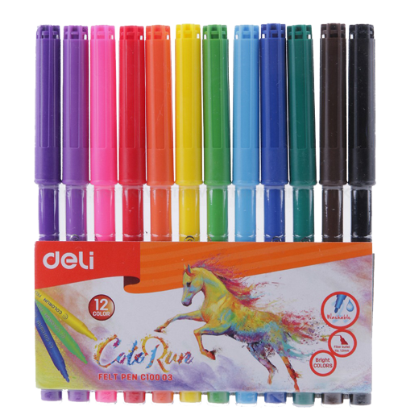
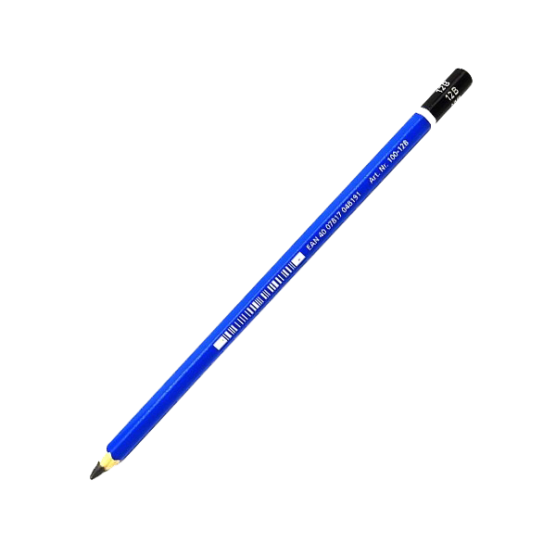

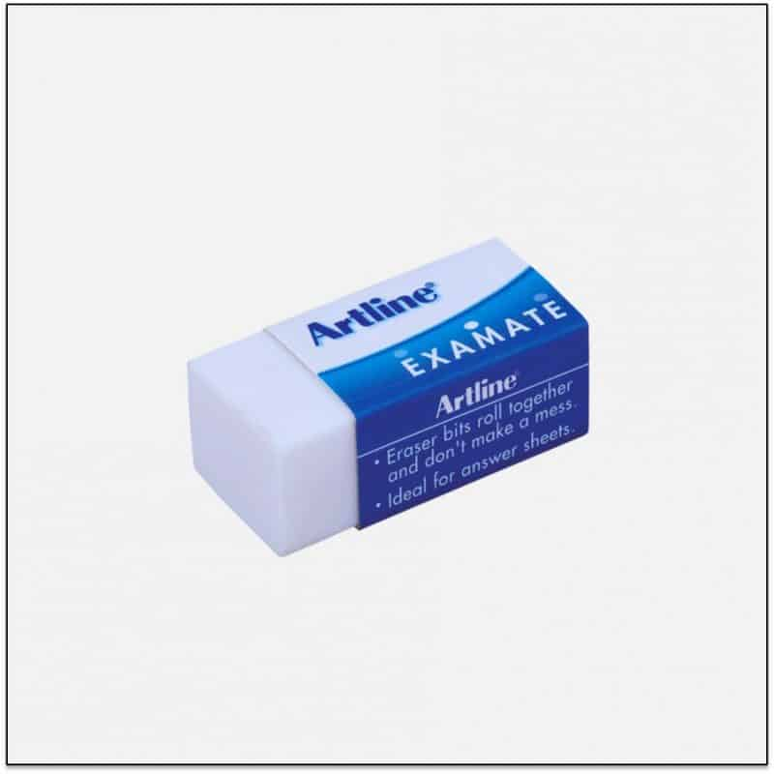
Chuẩn bị

Slide 5


Mục tiêu:
Nêu được cách pha và sử dụng màu thứ cấp trong sản phẩm mĩ thuật.
Tạo và sử dụng được màu thứ cấp trong sản phẩm mĩ thuật.
Chỉ ra được màu thứ cấp trong sản phẩm mĩ thuật
Giới thiệu, chia sẻ và nêu cảm nhận về
sản phẩm của mình.

Slide 6


Slide 7


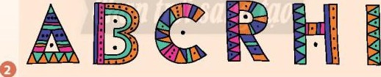


KHÁM PHÁ
+ Em ấn tượng với mẫu chữ nào?
+ Chữ đó có các nét đều hay nét thanh nét đậm?
+ Các chữ được trang trí như thế nào?
+ Những màu nào được sử dụng để trang trí chữ?
+ Màu nào được pha từ hai màu cơ bản?

Slide 8
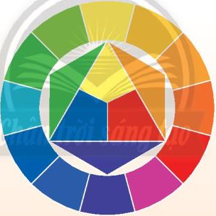
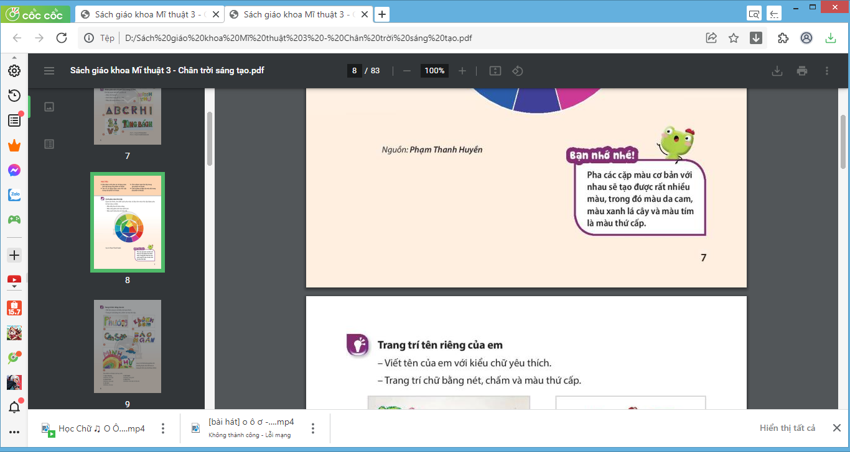
2: KIẾN TẠO KIẾN THỨC- KỸ NĂNG
+ Tên các màu cơ bản đã học là gì?
+ Màu đỏ pha trộn với màu lam sẽ tạo được màu gì?
+ Màu đỏ pha trộn với màu vàng sẽ tạo được màu gì?
+ Màu vàng pha trộn với màu lam sẽ tạo được màu gì?

Slide 9
3. LUYỆN TẬP – SÁNG TẠO
Yêu cầu: Trang trí tên riêng của em
+ Lựa chọn kiểu chữ thường hoặc chữ in hoa và viết tên mình bằng nét chì.
+ Cách điệu chữ viết tên mình theo ý thích.
+ Lựa chọn các loại chấm, nét, hình và màu để trang trí cho các chữ viết tên mình.
- Khuyến khích HS sử dụng màu pha (thứ cấp) để có thêm nhiều lựa chọn về đậm, nhạt.

Slide 10


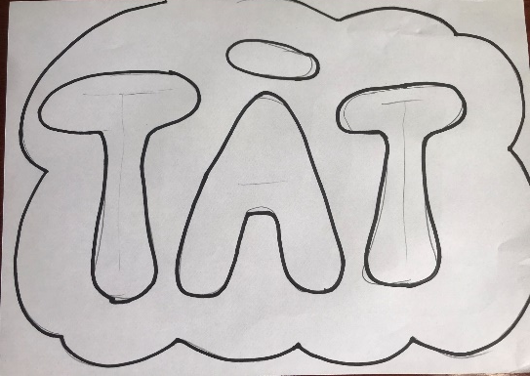
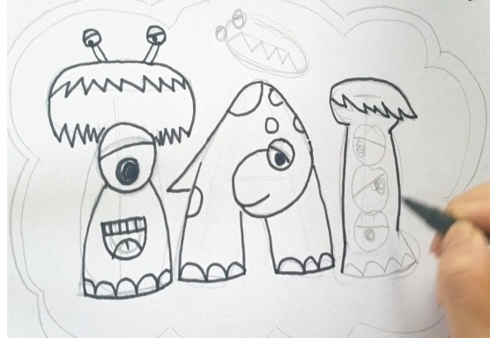
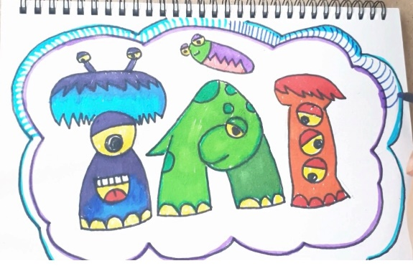
Cách vẽ và trang trí tên
Chọn kiểu chữ để vẽ tên
Chọn họa tiết để trang trí
Vẽ màu

Slide 11



GHI NHỚ
Cách vẽ và trang trí tên:
+ Chọn kiểu chữ để vẽ tên.
+ Chọn họa tiết để trang trí tên theo ý thích, có thể trang trí thêm cả ngoài nền cho đẹp.
+ Vẽ màu bằng các màu thứ cấp

Slide 12

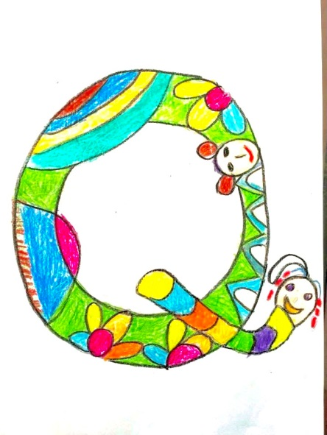


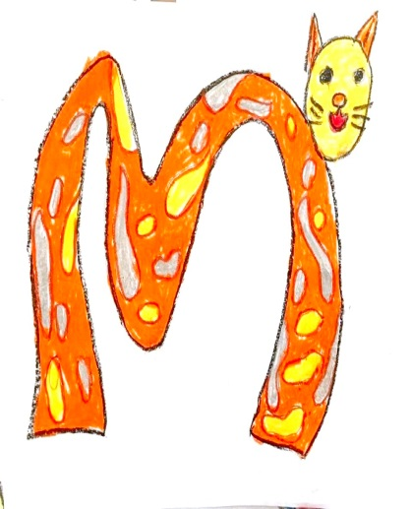
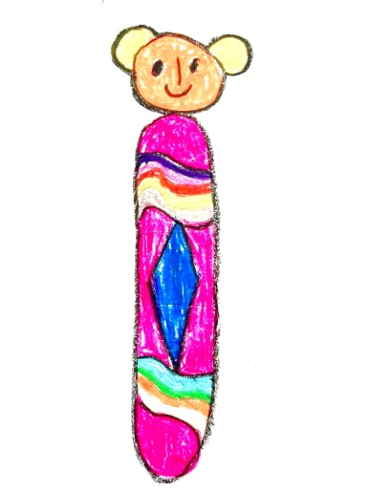
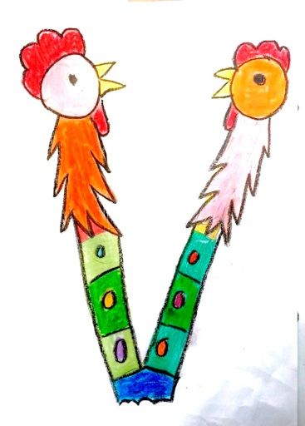
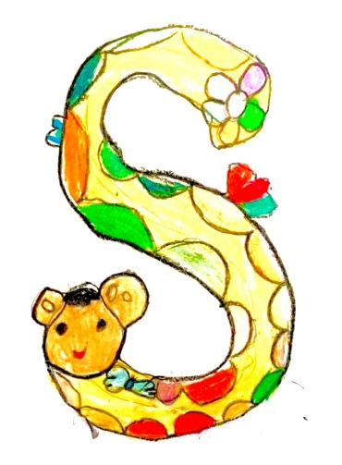
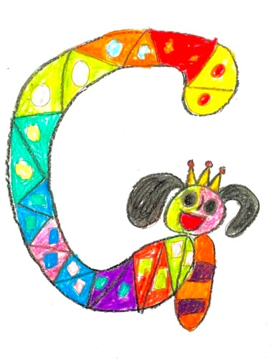

Sản phẩm tham khảo

Slide 13

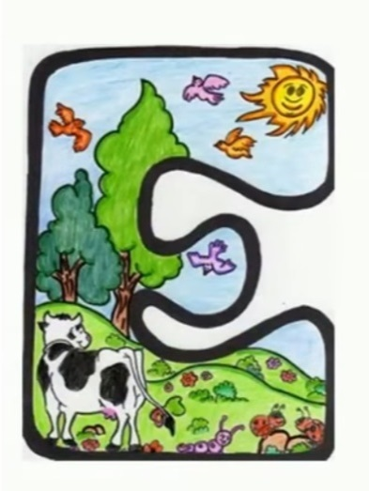

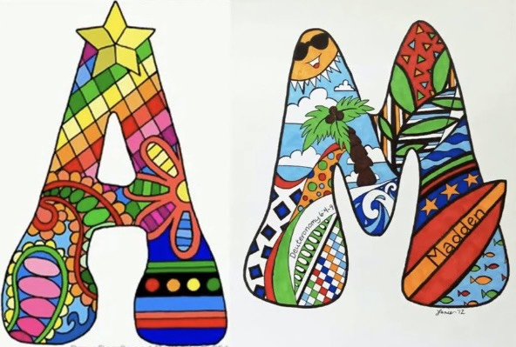
Sản phẩm tham khảo

Slide 14

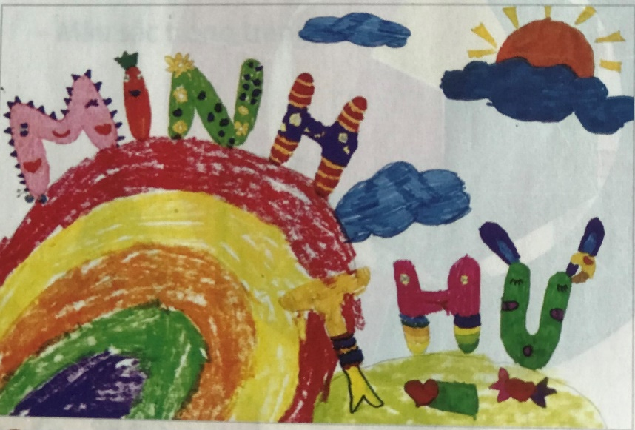
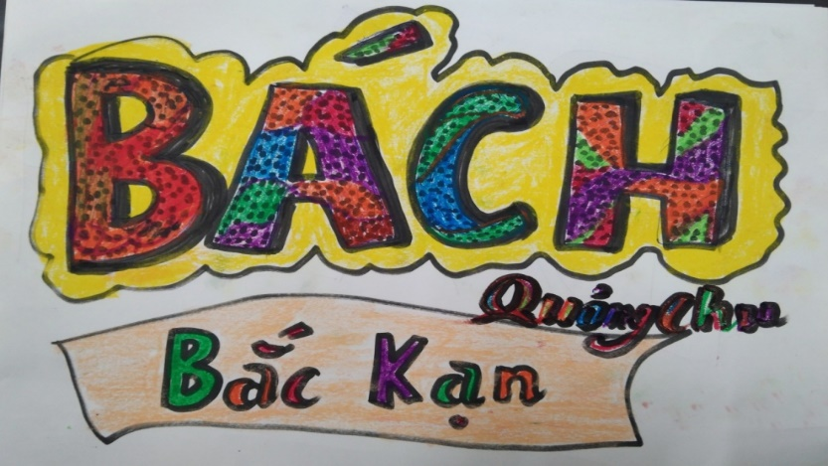
Sản phẩm tham khảo

Slide 15


4. PHÂN TÍCH- ĐÁNH GIÁ
+ Con đã kiểu chữ nào để trang trí tên mình?
+ Đọc tên các màu thứ cấp có trong bài vẽ?
+ Màu đó được pha bởi những màu nào?
+ Con có ấn tượng với bài vẽ nào? Vì sao?

Slide 16
5. VẬN DỤNG- PHÁT TRIỂN
Em hãy quan sát một số chữ trang trí xung quanh mình và chỉ ra được kiểu chữ, nét vẽ và màu sắc.

Slide 17


DẶN DÒ
Hoàn thành sản phẩm tạo dáng và trang trí chữ cái theo ý thích.
Chuẩn bị đồ dùng cho tiết học sau: Giấy vẽ, bút vẽ, màu, kéo và hồ dán…

Slide 18

XIN CHÀO
VÀ HẸN GẶP LẠI

